Slide 1
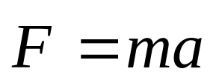
对质点动力学问题： 建立质点运动微分方程求解。
对质点系动力学问题： 理论上讲，n个质点列出3n个微分方
程，联立求解它们即可。
问题：
1、联立求解微分方程(尤其是积分问题）非常困难。
2、大量的问题中，不需要了解每一个质点的运动，仅需要其整体运动的某些特征量，就足以确定整个质点系的运动情况。
动力学普遍定理
动量定理
动量矩定理
动能定理
其它定理
只适用于惯性坐标系

Slide 2




第十一章
动量定理

Slide 3
主要内容
§11.1 质点及质点系的动量
§11.2 力的冲量
§11.3 动量定理
§11.4 质心运动定理

Slide 4
§11.1 质点及质点系的动量

Slide 5



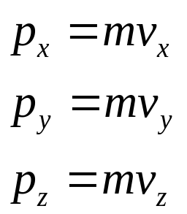
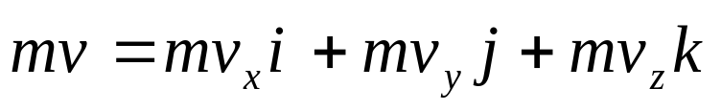
§11.1 质点及质点系的动量
1、质点的动量
质点的质量与速度的乘积，称为该质点的动量
1）质点的动量是矢量，它的方向与质点速度 的方向一致
2）动量的国际单位是
质点动量的矢量形式
动量在空间直角坐标系中的投影形式

Slide 6
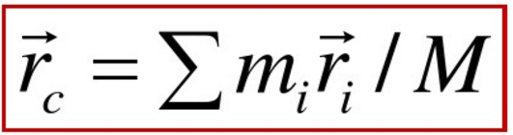
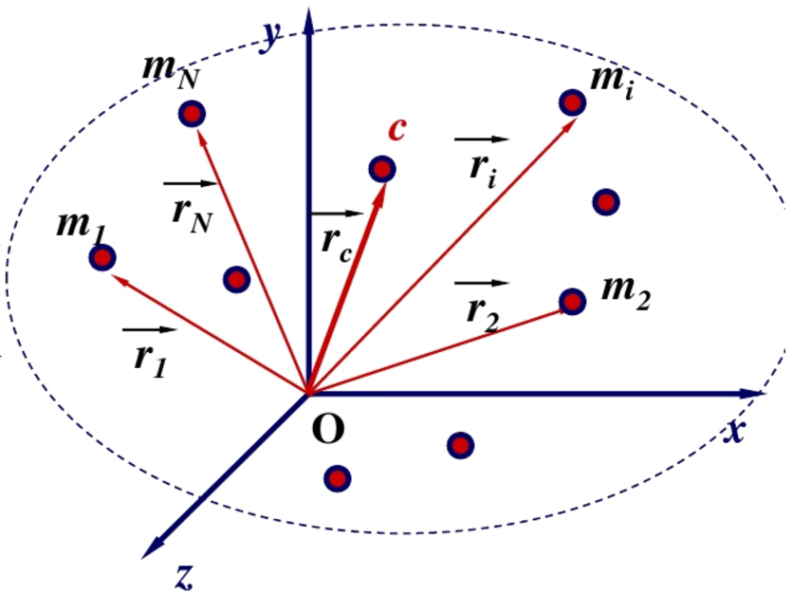
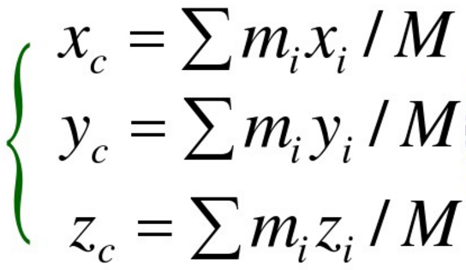
2、质点系的动量
质心：质量中心的简称，它同作用于质点系上的力系无关。
设 n个质点组成的质点系 ，
其各质点的质量：m₁，m₂，…，m_{n}。
各质点相对某固定点的矢径：r₁ ，r₂，……，
质心的矢径：

Slide 7
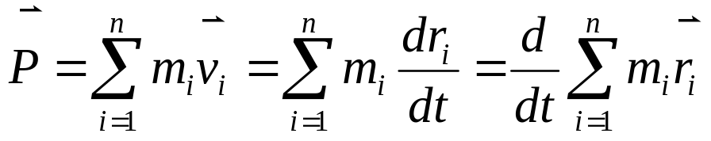
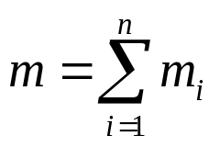
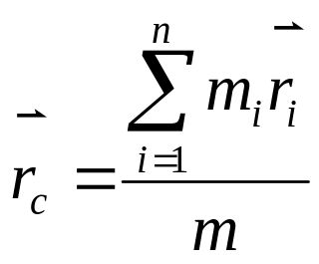
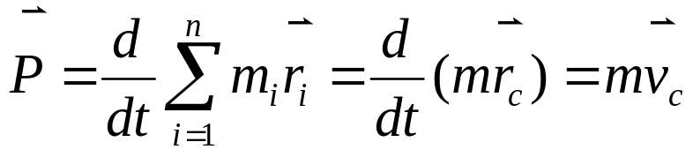
§11.1 质点及质点系的动量
2、质点系的动量
质点系中各质点动量的矢量和称为质点系的动量。
令 为质点系的总质量，定义质点系质量中心（质心）C的矢径为
则
质点系的动量等于其全部质量与质心速度的乘积，动量的方向与质心速度的方向相同。

Slide 8
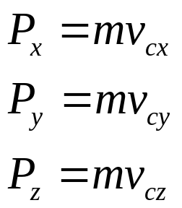




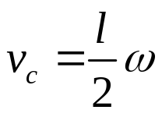
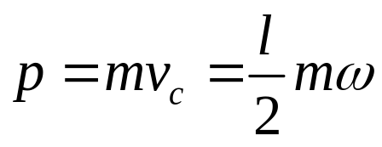




§11.1 质点及质点系的动量
质点系动量在直角坐标系oxyz下的投影表达式为：
例1
长为 ，质量为 的匀质细杆，在平面内绕 点转动，角速度为 ，求细杆动量。
解：细杆质心的速度
O
则细杆的动量为
方向与 相同

Slide 9


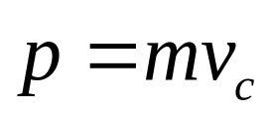





§11.1 质点及质点系的动量
例2
如图匀质滚轮，质量为 ，轮心速度为 ，
则动量为
例3
如图绕中心转动的匀质轮，无论有多大的速度和质量，由于质心不动，其动量总是零。

Slide 10
§11.2 力的冲量

Slide 11



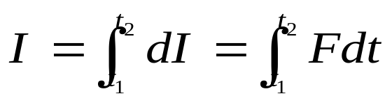

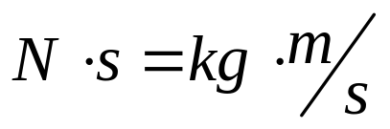
§11.2 力的冲量
1、力的冲量
作用在物体上的作用力与其作用时间的乘积，称为力的冲量。
1）力 是常矢量：
2）力 是变矢量：
力的元冲量
力 在有限时间间隔内的冲量为
冲量的国际单位是

Slide 12

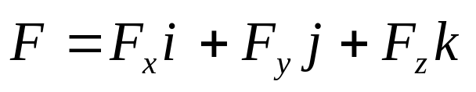
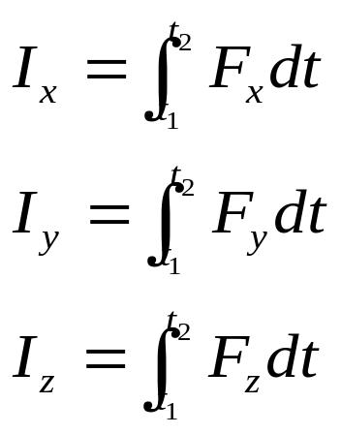
§11.2 力的冲量
设力 在直角坐标系下的解析投影式
则冲量在x,y,z三个轴上的投影式分别为

Slide 13
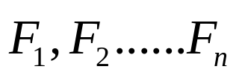

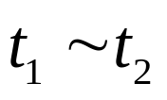
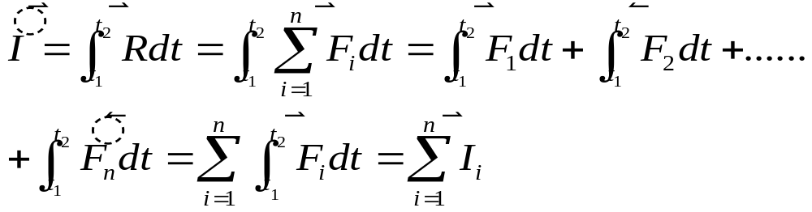
§11.2 力的冲量
2、合力的冲量
如果有 这n个力组成的共点力系作用在物体上，合力为 ，则共点力系的合力在时间间隔 内的冲量为
共点力系的合力的冲量等于力系中各分力的冲量的矢量和。

Slide 14
§11.3 动量定理

Slide 15
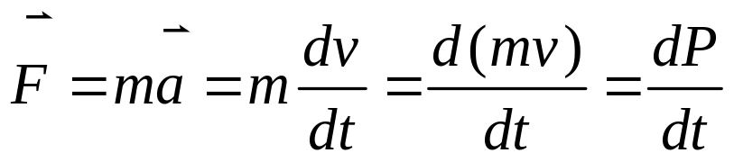
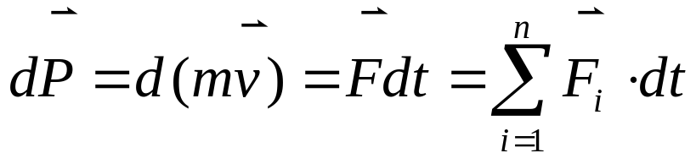
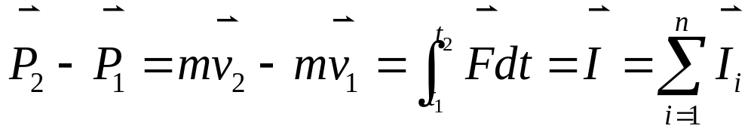
§11.3 动量定理
1、质点的动量定理
微分形式：
或
质点动量的增量=作用于质点上的力的元冲量的矢量和
积分形式：
在有限时间间隔内，质点动量的改变=作用在质点上的所有力在这段时间间隔内的冲量的矢量和

Slide 16
质点系的外力与内力
外力（external force）：质点系以外的物体作用于该质点系中各质点的力。
内力（internal force）：质点系内各质点之间的相互作用的力。

Slide 17
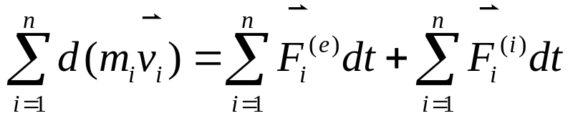
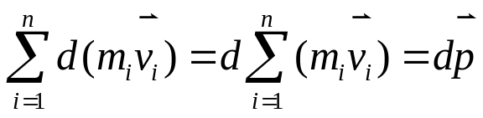
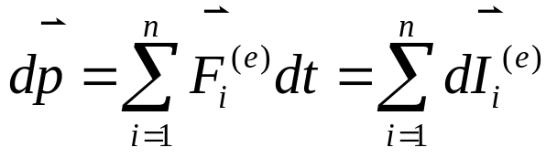
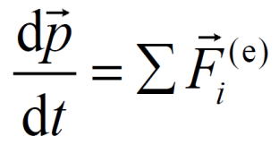
§11.3 动量定理
2、质点系的动量定理
1）微分形式：
第i个质点：
n个质点：
0
质点系动量的增量=作用于质点系的外力元冲量的矢量和
质点系动量对时间的导数等于作用于质点系的外力的矢量和.
或

Slide 18
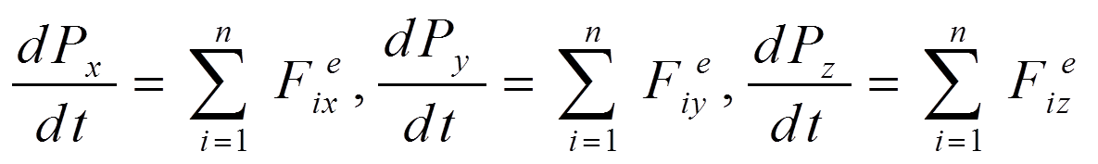
§11.3 动量定理
向直角坐标系oxyz投影可得：
质点系的动量在某坐标轴上的投影对时间的一阶导数=作用在该质点系上的所有外力在该轴上的投影的代数和。

Slide 19
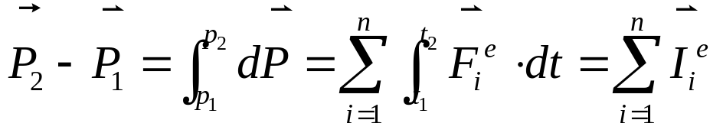
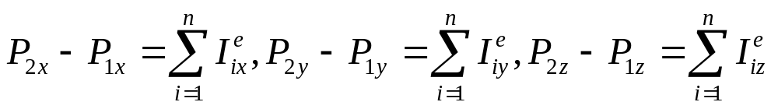
§11.3 动量定理
对其进行积分
2)积分形式:
在有限时间间隔内，质点系动量的改变=作用在质点系上的所有外力在这段时间间隔内的冲量的矢量和。
投影式：
在某一段时间间隔内质点系的动量在某一轴上的投影的增量=作用于质点系上的所有外力在同一时间间隔内的冲量在同一坐标轴上投影的代数和。

Slide 20
微分形式：
质点动量的增量=作用于质点上的力的元冲量的矢量和
质点系动量的增量=作用于质点系的外力元冲量的矢量和
积分形式：
在有限时间间隔内，质点动量的改变=作用在质点上的所有力在这段时间间隔内的冲量的矢量和
在有限时间间隔内，质点系动量的改变=作用在质点系上的所有外力在这段时间间隔内的冲量的矢量和

Slide 21
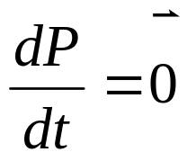
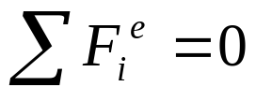
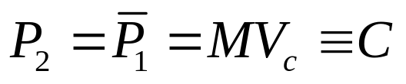
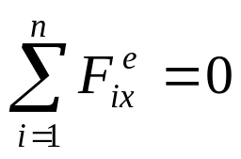

§11.3 动量定理
3、质点系动量守恒定律
如果作用于质点系的外力的主矢恒为零时，质点系的动量保持不变，即
若
则
从而
如果作用于质点系的外力主矢在某一坐标轴上的投影恒等于零，则质点系的动量在该坐标轴上的投影保持不变。
即若有
则
以上结论称为质点系动量守恒定律
质点系的内力可以改变质点系中各质点的动量，但不能改变质点系的总动量，只有外力才能改变质点系的总动量。

Slide 22
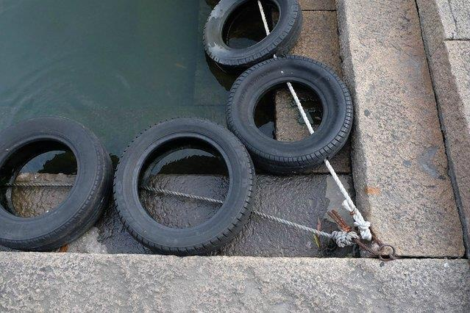
河边为什么放轮胎？

Slide 23
§11.3 动量定理
例 题 11-1
电动机的外壳用螺栓固定在水平基础上，定子的质量是m₁，转子的质量是m₂，转子的轴线通过定子的质心O₁。制造和安装的误差，使转子的质心O₂对它的轴线有一个很小的偏心距b（图中有意夸张）。试求电动机转子以匀角速度ω 转动时，电动机所受的总水平力和铅直力。
y
O₂
ω
O₁
b
ωt
x
W₂
W₁
F_{x}
F_{y}

Slide 24

§11.3 动量定理
例 题 11-1
运 动 演 示

Slide 25
§11.3 动量定理
例 题 11-1
y
解（动量定理）:
1. 受力分析：取整个电动机（包括定子和转子）作为研究对象，受力分析并建立坐标系如图所示。
p
O₂
ω
O₁
b
ωt
x
W₂
W₁
M_{O}
2. 运动分析：O₂绕O₁做圆周运动。
F_{y}
F_{x}
动量：p = p_{定子} + p_{转子} = p_{转子}
动量大小：p = m₂ωb 方向：？
动量在 x 轴的投影：p_{x} = -m₂ωb sinωt
动量在 y 轴的投影：p_{y} = m₂ωb cosωt

Slide 26
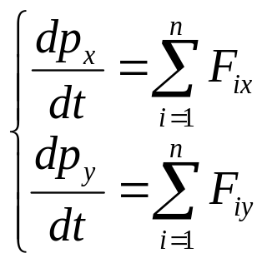
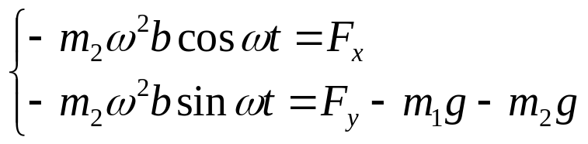
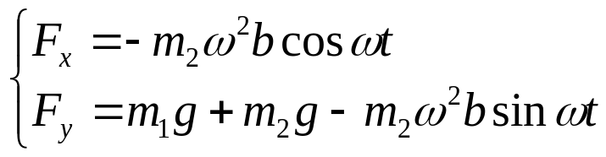
§11.3 动量定理
例 题 11-1
3. 动量定理：由动量定理的投影式
y
p
O₂
ω
O₁
b
ωt
x
W₂
W₁
M_{O}
可得：
F_{y}
F_{x}
解得：
附加动约束力
动约束力
静约束力

Slide 27

§11.3 动量定理
例 题 11-2
物块A可沿光滑水平面自由滑动，其质量为m_{A}；小球B的质量为 m_{B}，以细杆与物块铰接，如图所示。设杆长为l，质量不计，初始时系统静止，并有初始摆角φ₀；释放后，细杆近似以 规律摆动（k为已知常数），求物块A的最大速度。
A
φ
B

Slide 28
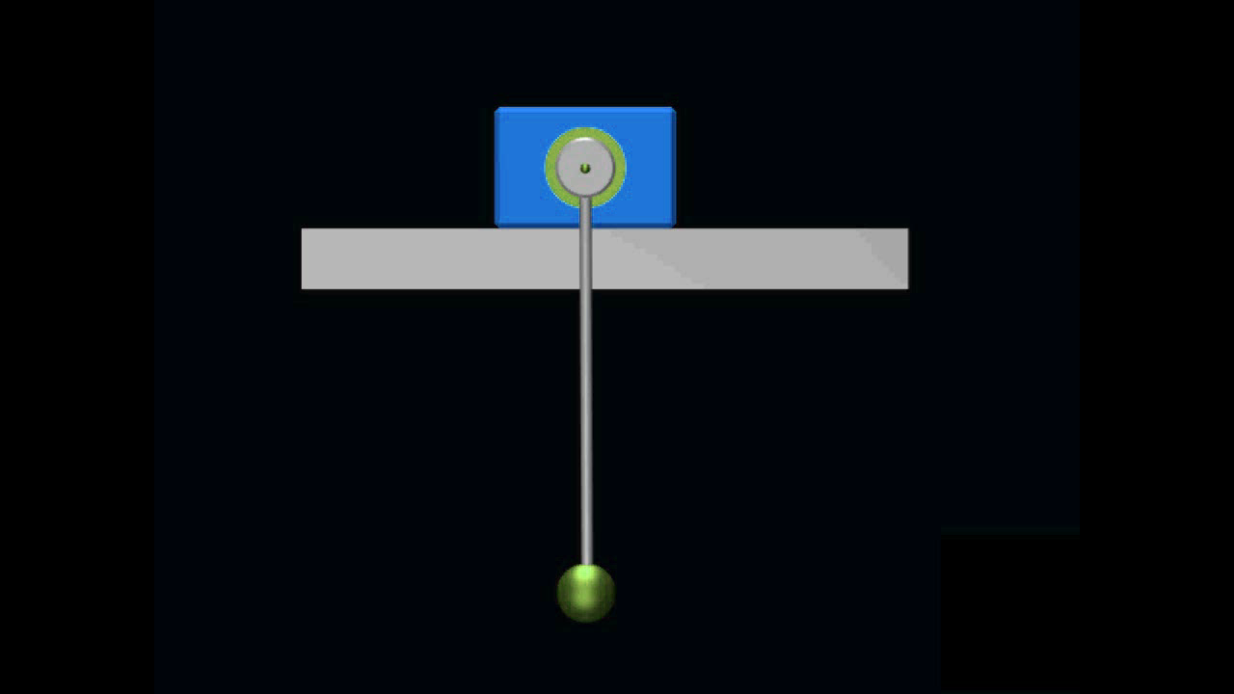
§11.3 动量定理
例 题 11-2
运 动 演 示

Slide 29
§11.3 动量定理
例 题 11-2
解：
1. 受力分析：取物块和小球为研究对象，其上的重力以及水平面的约束力均为铅垂方向。此系统水平方向不受外力作用，则沿水平方向动量守恒。
y’
A
x’
初始时系统静止，故系统动量为0。则系统水平方向动量为0。
φ
B
2. 运动分析：
动点：小球B
动系：与物块A固连
定系：与地面固连
绝对运动：平面曲线
相对运动：圆周运动
牵连运动：平动

Slide 30

§11.3 动量定理
例 题 11-2
由速度合成定理：
y’
v_{B} = v_{A} + v_{r}
v_{A}
此瞬时速度 v_{B} 的大小和方向以及速度 v_{A} 的大小未知，共 3 个未知量，无法完全求解。需结合动量守恒方程联合求解。
A
x’
φ
B
v_{A}
设速度 v_{B} 的水平分量 v_{B水平} 方向向右，则速度合成定理在水平方向投影：
v_{r}
3. 水平方向动量守恒：

Slide 31


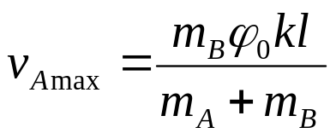
§11.3 动量定理
例 题 11-2
y’
令：
v_{A}
A
x’
sinkt = 1时，coskt = 0，则Q取得最大值：
φ
B
v_{A}
可得物块A的向右的最大速度：
v_{r}
当sinkt = -1时，coskt = 0，则Q取得负最大值，可得物块A的向左的最大速度：

Slide 32
§11.4 质心运动定理

Slide 33
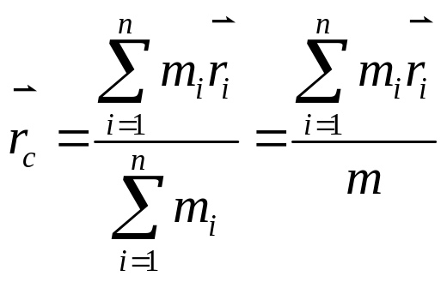
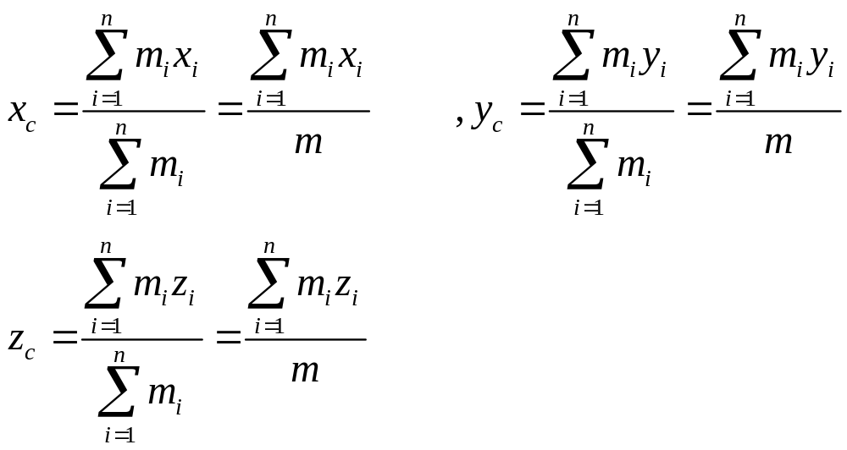
§11.4 质心运动定理
1、质量中心
质心位置在直角坐标系的投影形式

Slide 34
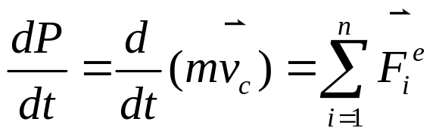
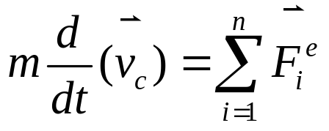
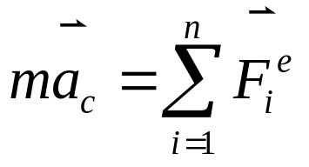
§11.4 质心运动定理
2、质心运动定理
由动量定理的微分形式
对于质量不变的质点系
或
质点系的质量和其质心加速度的乘积，等于作用于质点系的所有外力的矢量和。这就是质心运动定理。
质点系的内力不影响质心的运动，只有外力才能改变质心的运动。

Slide 35

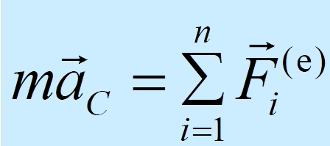
是公理，描述质点运动状态变化规律
是导出定理，描述质心运动状态变化规律

Slide 36
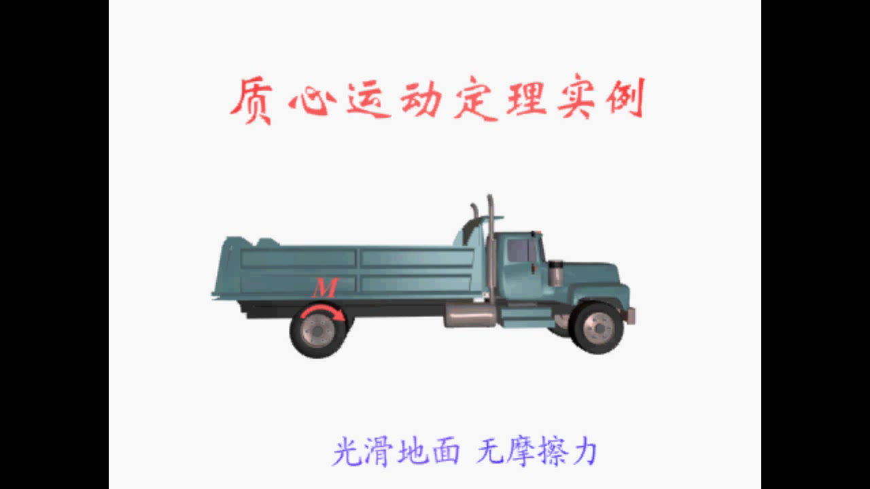
§11.4 质心运动定理
 动画

Slide 37
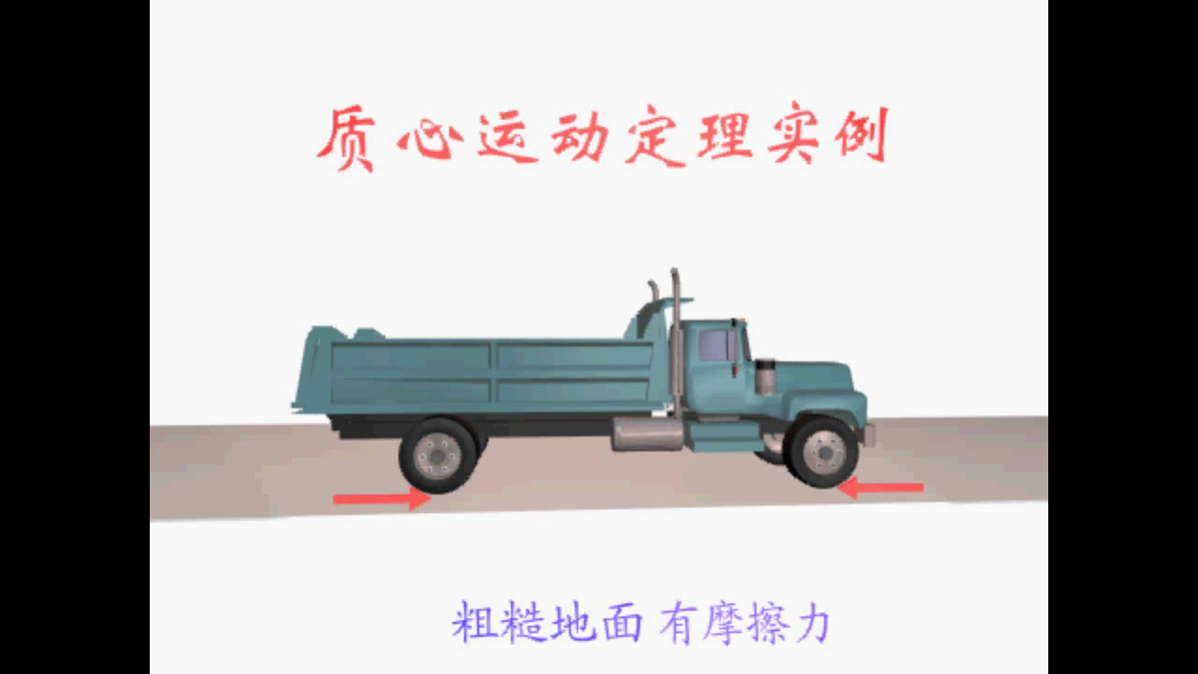
§11.4 质心运动定理
 动画

Slide 38
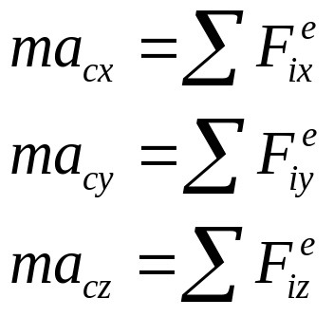


§11.4 质心运动定理
质心运动定理的直角坐标投影形式：质点系的质量和质心加速度在某一坐标轴上的投影的乘积等于作用在质点系上的所有外力在同一坐标轴上投影的代数和。
3、质点系质心运动守恒定律
（1）若 ，则 常量
即：如果作用在质点系上的外力的矢量和恒等于零，则质心作惯性运动。

Slide 39



§11.4 质心运动定理
（2）若 ，则 ，
即：如果作用在质点系上的外力在某一轴上投影的代数和恒等于零，则质心速度在该轴上的投影保持不变（质心沿该轴作惯性运动）
以上结论，称为质点系质心运动守恒定律 。

Slide 40

§11.3 动量定理
例 题 11-3
图示单摆B的支点固定在一可沿光滑的水平直线轨道平移的滑块A上，设A，B的质量分别为m_{A}，m_{B}，运动开始时， 。试求单摆B的轨迹方程。
y
x
A
x
O
φ
B

Slide 41




§11.3 动量定理
例 题 11-3
解：以系统为对象，其运动可用滑块A的坐标x和单摆摆动的角度φ两个广义坐标确定。
由于沿x方向无外力作用，且初始静止，系统沿x轴的动量守恒，质心坐标 x_{C} 应保持常值 x_{C0} 。
则
y
x
A
x
O
解出
m_{A} g
φ
单摆B的坐标为
B
m_{B} g

Slide 42

§11.3 动量定理
例 题 11-3
y
m_{A} g
x
A
x
O
φ
消去φ ，即的到单摆B的轨迹方程：
B
m_{B} g
是以 x = x_{C0} , y = 0 为中心的椭圆方程，因此悬挂在滑块上的单摆也称为椭圆摆。

Slide 43

§11.3 动量定理
例 题 11-3
轨 迹 演 示

Slide 44
§11.4 质心运动定理
例 题 11-4
曲柄滑块机构如图所示。设曲柄OA受力偶作用以匀角速度ω转动，滑块B沿x轴滑动。若OA=AB=l，OA及AB皆为均质杆，质量皆为m₁，滑块B的质量为m₂ 。试求支座O处的水平约束力。
y
A
ω
B
φ
x
O

Slide 45




§11.4 质心运动定理
例 题 11-4
解：选取整个机构为研究对象，其水平方向只承受O处约束力的作用。
列出质心运动定理在x轴上的投影式
y
（a）
A
此系统质心坐标为
ω
B
φ
x
F_{x}
O
F_{N}
F_{y}
将x_{C}对时间取二阶导数
代入上式（a），求得

Slide 46




§11.4 质心运动定理
例 题 11-4
整个系统在铅垂方向除有重力外，O，B两处受有y方向约束力F_{y}和F_{N}。列出质心运动定理在y轴上的投影式
y
A
ω
B
F_{x}
φ
x
O
质心y_{C}对时间取二阶导数，代入上式，求得
F_{y}
F_{N}
以整个系统为研究对象，只能求出O，B两处y向约束反之和，而不能分别求出各自的值。

Slide 47
§11.4 质心运动定理
例 题 11-5
如图所示，设电动机没用螺栓固定，定子的质量是 m₁，转子的质量是 m₂，转子的轴线通过定子的质心 O₁。制造和安装的误差，使转子的质心 O₂对它的轴线有一个很小的偏心距 e。各处摩擦不计，初始时电动机静止，求转子以匀角速度ω转动时电动机外壳的运动。
y
ω
O₁
e
O₂
φ
x
O

Slide 48

§11.4 质心运动定理
例 题 11-5
电动机受到的作用力有外壳的重力，转子的重力和地面的法向力。
解：
y
因为电动机在水平方向没有受到外力，且初始为静止，因此系统质心的坐标 x_{C} 保持不变。
ω
O₁
e
O₂
φ
取坐标轴如图所示。转子在静止时，设 x_{C1} = a。当转子转过角度 φ 时，定子应向左移动，设移动距离为 s。则质心坐标为
m₁g
m₂g
x
O
s
F_{N}
a

Slide 49




§11.4 质心运动定理
例 题 11-5
因为在水平方向质心守恒，所以有x_{C1}= x_{C2} ，解得
y
由此可见。当转子偏心的电动机未用螺栓固定时，将在水平面上作往复运动。
ω
O₁
e
O₂
m₁g
φ
m₂g
顺便指出，支承面的法向反力的最小值求得为 (详见例题11-1求解过程)
x
O
s
F_{N}
a
当 ω > 时，有 < 0，如果电动机未用螺栓固定，将会离地跳起来。

Slide 50
作业：
11-6，11-14，11-18

